Slide 1
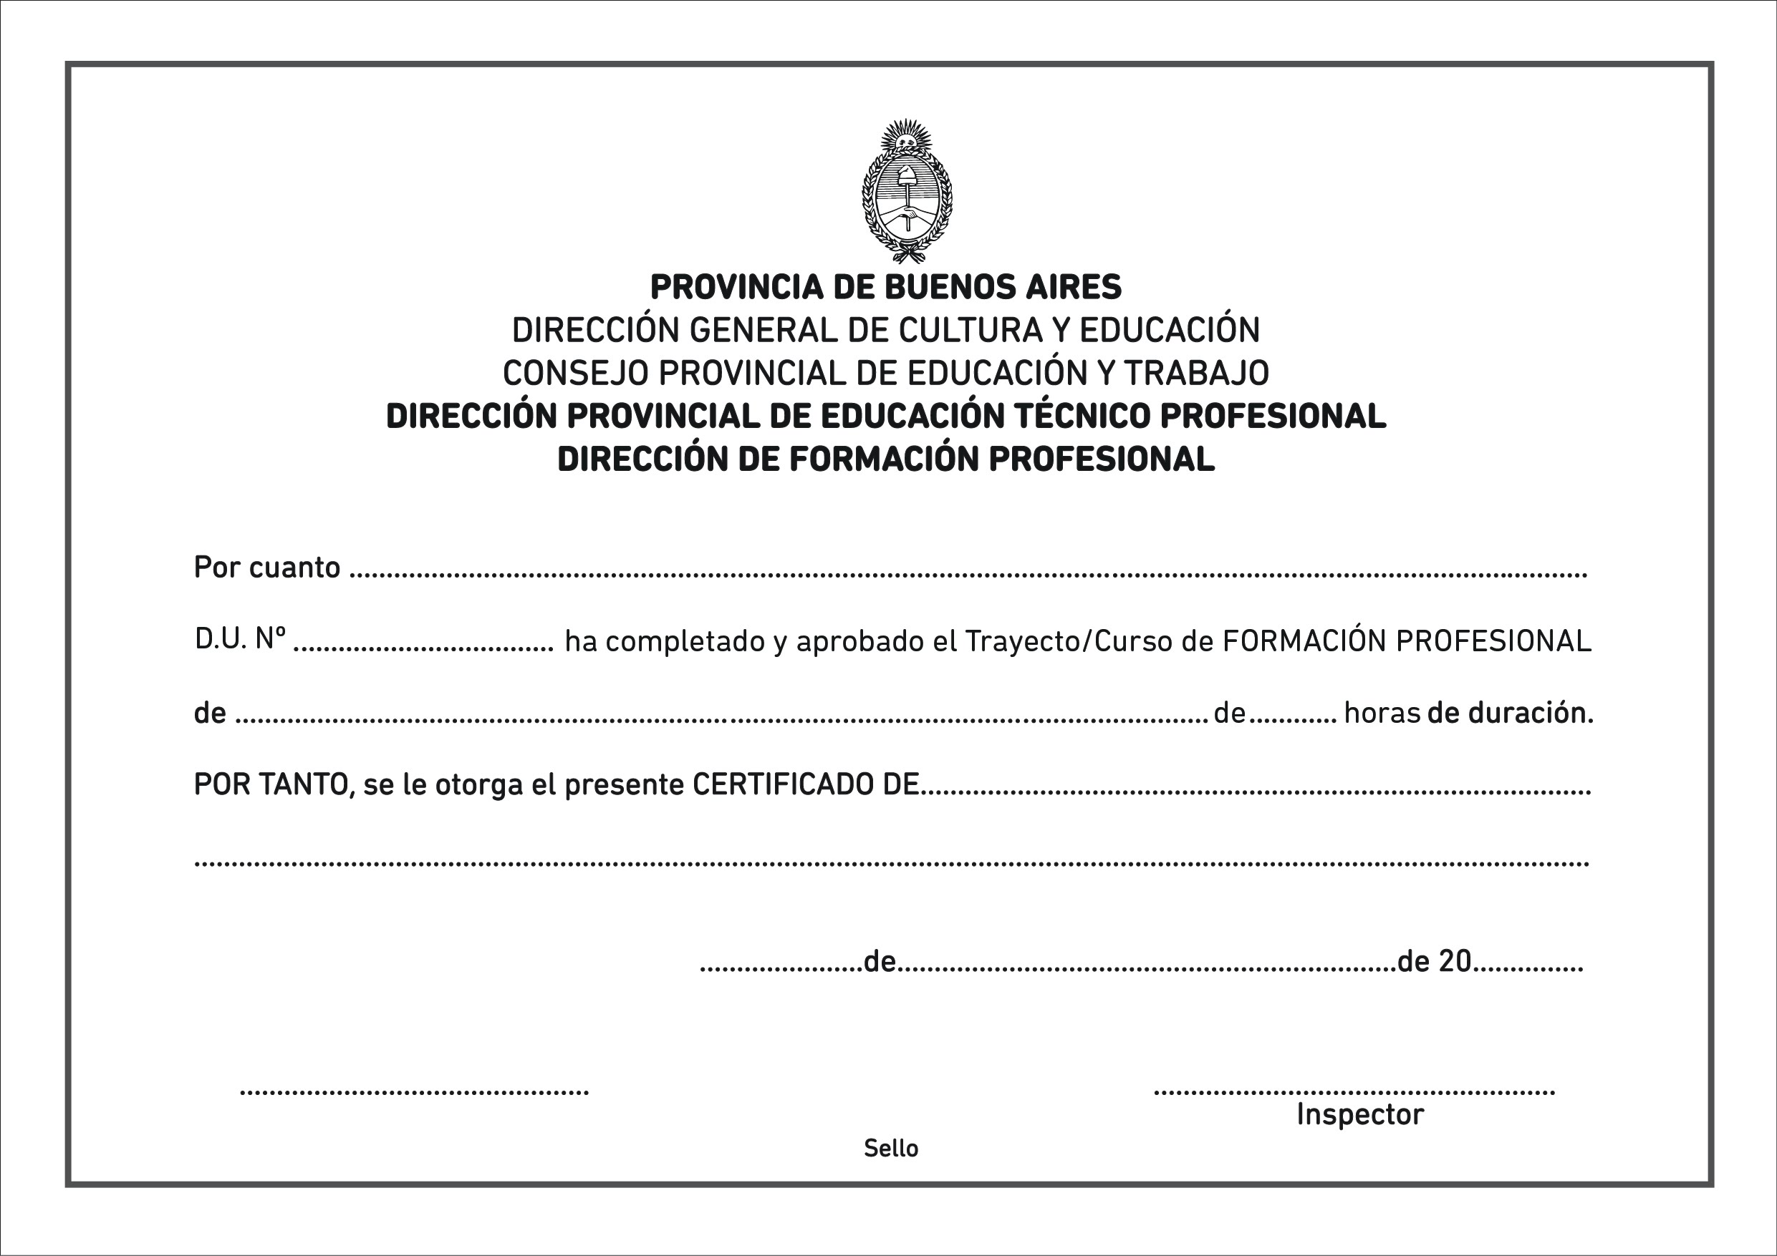
SUBSECRETARIA DE EDUCACIÓN
Electricista en Inmuebles-----------------------------------
540
Electricista en Inmuebles según
---
13
Marzo
25

Slide 2
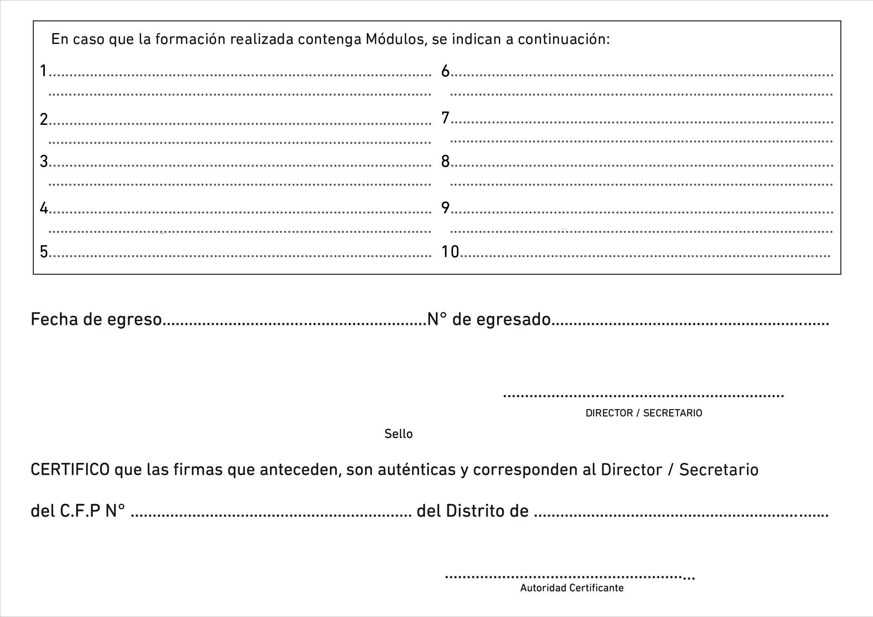
Circuitos Eléctricos y Mediciones (EE0016.1)
Proyecto de Instalaciones Eléctricas (EE0038.2)
Relaciones Laborales y Orientación Profesional (EE0017.1)
--------------------------------------------------------------------------
Montaje de Instalaciones Eléctricas (EE0024.2)
--------------------------------------------------------------------------
Representación Gráfica (EE0022.1)
--------------------------------------------------------------------------
Instalaciones Eléctricas en Inmuebles (EE0037.2)
--------------------------------------------------------------------------
18 de Diciembre de 2024
328
412
Lomas de Zamora

